Slide 1
Gestion du temps et organisation générale du travail

Slide 2
Programme de l’atelier
Pourquoi gérer son temps?
Règles de planification
Objectif personnalisé:
Un planning concret pour la semaine prochaine
Des outils pour réaliser les plannings suivants

Slide 3
Pourquoi gérer son temps ?
travailler plus vite et de façon plus efficace
Eviter le stress de tout faire à la dernière minute
Etre plus productif pendant les périodes de travail
Atteindre ses buts et dans les délais fixés
S’accorder des temps de loisirs(gestion stress)
=> Réduire les risques d'échec

Slide 4
Planifier = démarches
1) Calendrier des échéances- lister les urgences
2) Planifier et structurer un cours
- Un outil : tableau de bord
- Lister les tâches à faire dans chaque cours et évaluer le temps nécessaire
3) Emploi du temps (outil) : déterminer les plages horaires libres et intégrer les heures d’études
4) Évaluer la planification

Slide 5
1) Calendrier des échéances
Tout au long de l ’année: congés, sessions, travaux, interros, stages, dates personnelles, etc.
Chaque mois: travaux, interros, etc.
Chaque semaine

Slide 6
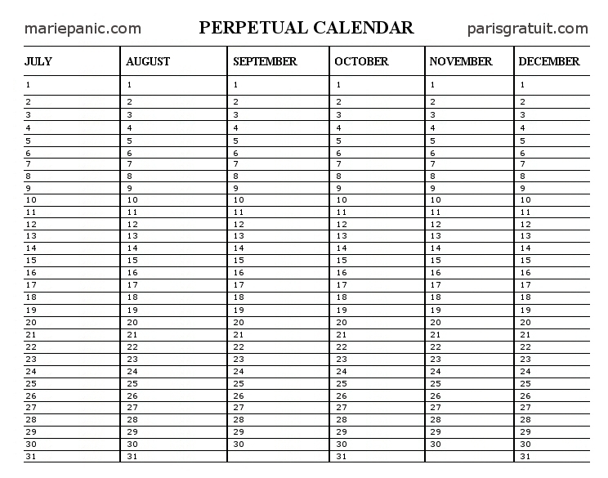

Slide 7
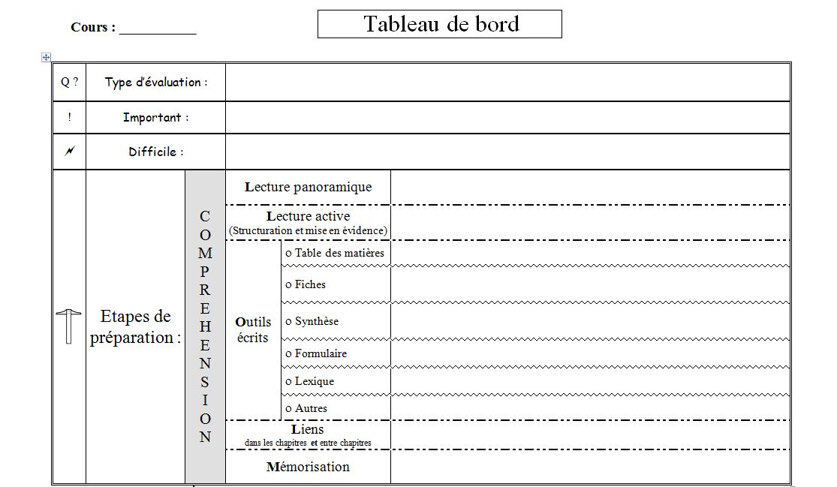
2) Planifier: outil

Slide 8
Lister les tâches à effectuer
Passer chaque cours en revue pour:
Travaux à rendre, interros
Travail régulier
Compréhension
Remise en ordre
Traitement de l’information , réalisation d’outils
Exercices
Mémorisation
etc
Notes:
Remarque préliminaire: les étudiants vont être emmenés dans une démarche pas à pas. Ils ne vont peut-être pas voir d’emblée l’intérêt de chaque étape. Pourtant, il y a tellement de choses à dire, de conseils à donner, que nous avons pris comme option de « découper » la démarche afin de prendre le temps de l’effectuer à fond au moins une fois. Puisqu’on est quand-même là pour 1h30 ensemble, autant que cette heure soit efficace. Il faut jouer le jeu et effectuer chaque étape pour pouvoir décider ou non d’adopter cette manière de fonctionner en toute connaissance de cause à la fin du séminaire.
Inviter les étudiants à lister par écrit toutes les tâches à effectuer. Pour les travaux à rendre et les interros: utiliser l’échéancier: agenda du mois (intérêt par rapport à un agenda de poche/journal de classe)

Slide 9
3) Evaluer le temps nécessaire pour chaque démarche
Plus facile pour exercices et remise en ordre
Plus difficile pour les travaux et les différentes démarches d'étude
➔ diviser en petites parties :
Lecture panoramique
Lecture active : surligner
Création outil : table matière, synthèse,…
Temps de mémorisation
Liens : mind map,...
Notes:
Inviter les étudiants à estimer de toutes façons même si on a « aucune idée ».

Slide 10
Tâches | Temps
Français : accords participes passés | 45'
Psychologie générale : - remise en ordre des notes - synthèse après chapitre - carte mentale : liens | 30’ 45' 30'
Dessin : travail | 30' x2
Philosophie : recherches documentaires
Edsa : mémoriser pour interro
Musique : répétition
…

Slide 11
Planning : une méthode de répartition des plages d'étude
Répartir les temps d'études de manière équilibrée. Ex : 8x2h de psycho sur 4 semaines,…
Définir un indice de difficultés de 1 à 4 pour chaque AA. Ex : psycho = 4, musique :2
Calculer le temps de travail disponible pour le blocus (ex : 140h)
Diviser le temps disponible par cette somme : 140 h: 35 = 4h
Additionner les indices de toutes les AA. Ex : 35
Fixer disponibilité par AA. Ex : psycho = 16h, musique = 8h
Respecter les conseils de planification d'une journée
Notes:
Outil: planning de la semaine: les prévisions
Attention! Un bon planning doit être contrôlable
Conseils:
garder une plage libre pour l’imprévu
Varier les activités: exercices, compréhension, remise en ordre, TDI, mémorisation,…

Slide 12
3) Emploi du temps sur le planning
Hachure les moments pris par
Travail
Sommeil
Ecole
Détente, sports,…
Détermine les plages pour l’étude
Combien de périodes sont disponibles?
Combien de périodes faut-il ?
Notes:
Attention, il faut garder des moments libres mais consacrer du temps aux études aussi, tout est une question d’équilibre.
Outil: emploi du temps 24h/7jours

Slide 13
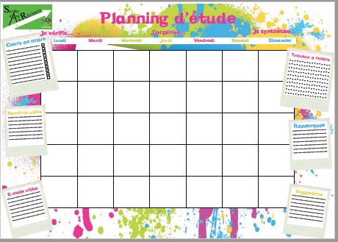

Slide 14
4) Evaluer : - réajuster immédiatement
Ai-je pu caser tout le travail que je voulais?
Oui: OK
Non: 2 solutions
Ajouter des périodes de travail
Laisser tomber certaines choses (!)
Le planning est testé sur 1 semaine ( sans le modifier)

Slide 15
Evaluer: Réajuster en cours de route ( après 1 semaine)
Une activité prend plus de temps que prévu
Il y a un imprévu
Une activité prend moins de temps que prévu
➔ Il faut réajuster: revoir le planning de la quinzaine suivante

Slide 16
5) Planifier son temps de travail sur une journée: conseils
je « revois » tous les 7 jours une matière
Je prévois des pauses régulières : sommeil et détentes
( 5’ après 50’ d’étude – 1h après 3 ou 4h de travail)
Je varie les matières sur 1 journée

Slide 17
Conclusion: Un bon planning est:
Hétérogène
Equilibré
Personnel
Souple
Réaliste
Contrôlable

Slide 18
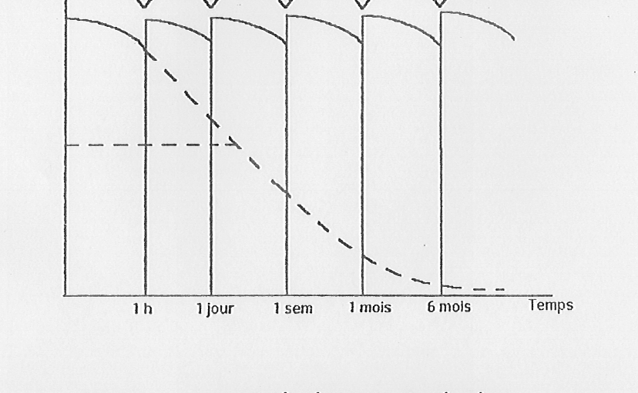
Annexe : Données de Réactivations
Fréquence + diversité des contacts = mémorisation durable et en profondeur

Slide 19
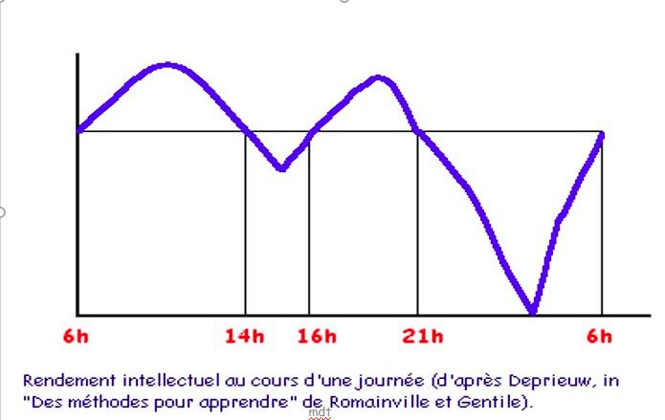
Annexe : Courbe de rendement

Slide 20
Evaluation de l’atelier
Bonne continuation
Pour évaluer votre planning ou pour un accompagnement plus personnalisé
Pour toute autre question concernant vos méthodes de travail contacter le Service d’Aide à la Réussite

